Slide 1
Муниципальное бюджетное дошкольное образовательное учреждение
№ 21 «Детский сад «Золотой ключик» комбинированного вида»
ЭФФЕТИВНЫЕ ФОРМЫ ВЗАИМОДЕЙСТВИЯ И СОТРУДНИЧЕСТВА С РОДИТЕЛЯМИ
«СЕМЕЙНАЯ ИГРОТЕКА»
Младшая группа «ПЕТУШОК»
Воспитатели: Андронникова Л.И.,
Потомкина М.Г.
2022г.

Slide 2
«РОДИТЕЛИ У НАС – НАРОД ПРЕКРАСНЫЙ, СМЫСЛ ВОСПИТАНИЯ ДЛЯ НИХ, ПРЕДЕЛЬНО ЯСЕН. ВЕДЬ ТОЛЬКО СОТРУДНИЧЕСТВО И ТРУД, НАМ ЛИЧНОСТЬ В БУДУЩЕМ ДАДУТ!»

Slide 3
ПРОБЛЕМА
Дети испытывают недостаток внимания и общения со стороны родителей.
АКТУАЛЬНОСТЬ
Ребенок, в силу малого жизненного опыта, незначительного багажа знаний, очень часто просит взрослых: «Поиграйте со мной». Родители не только должны уметь организовать игру, но и сами включаться в детские забавы. Такое участие взрослых приносит двойную пользу: доставляет детям много радости и удовольствия, а папы и мамы лучше узнают своего ребенка, поскольку видят его в другой, новой для себя обстановке, сближаются с педагогами.
ГИПОТЕЗА
Игротека – это возможность показать при помощи игр новые способы содержательного взаимодействия между родителями и детьми.
С недавних пор у нас в группе сложилась традиция – приглашать родителей в группу для игр, совместного семейного чтения, показа театров, рассматривания и ремонта книг, и просто общения.

Slide 4
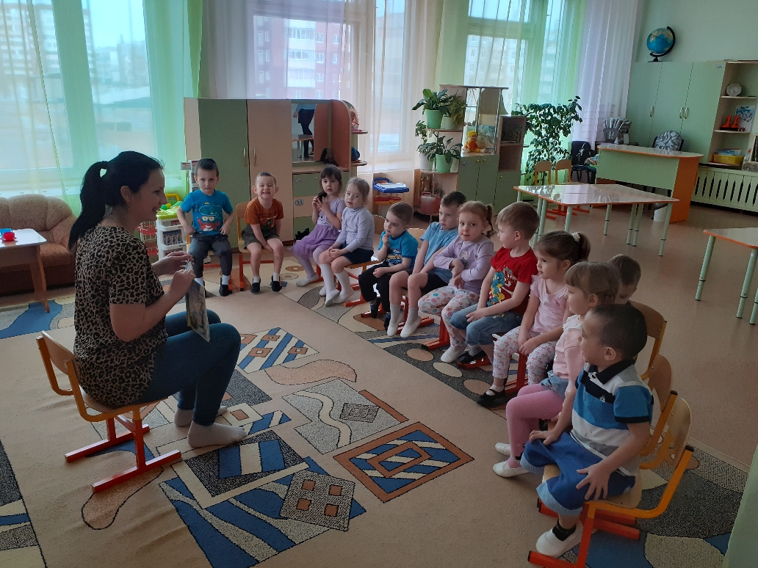
«СЕМЕЙНОЕ ЧТЕНИЕ»

Slide 5
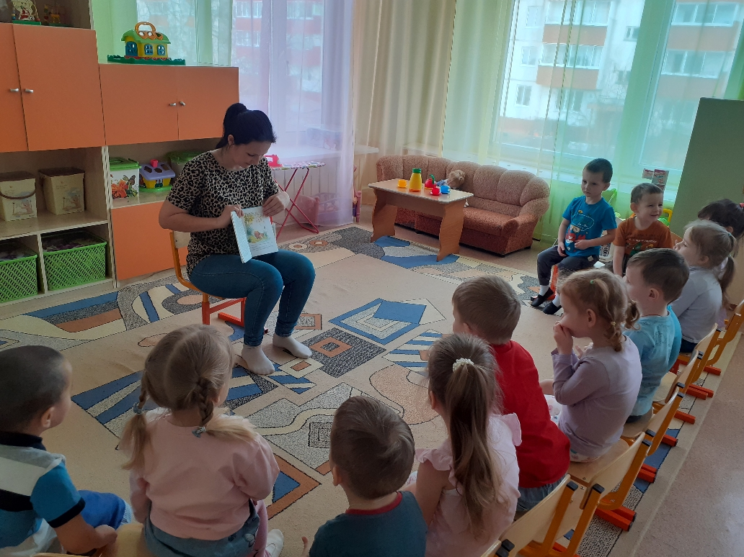

Slide 6
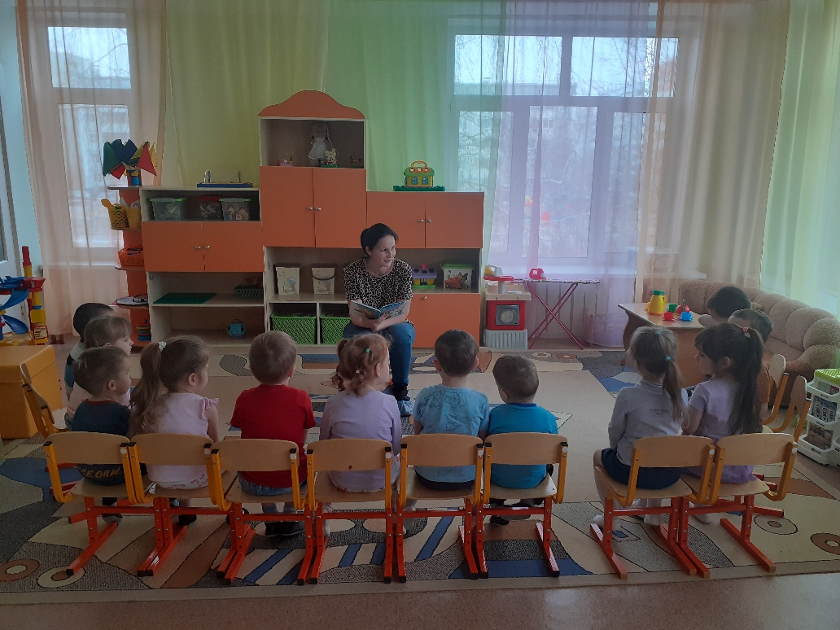

Slide 7
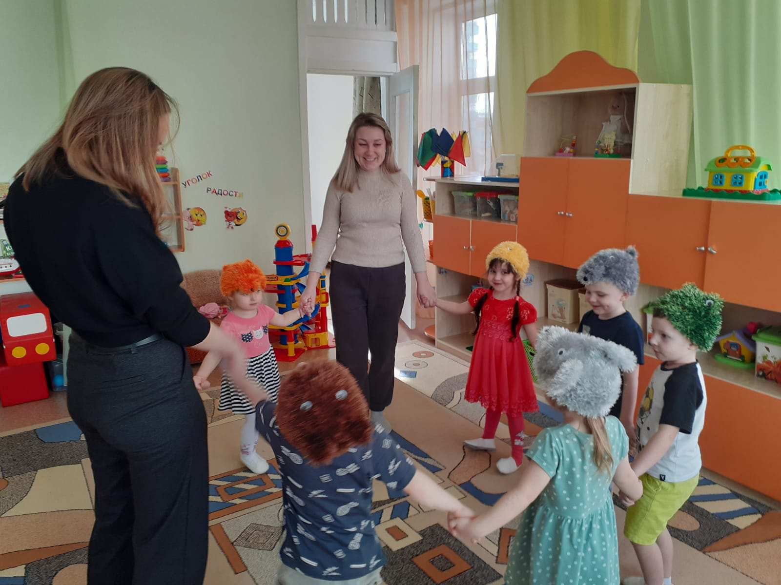
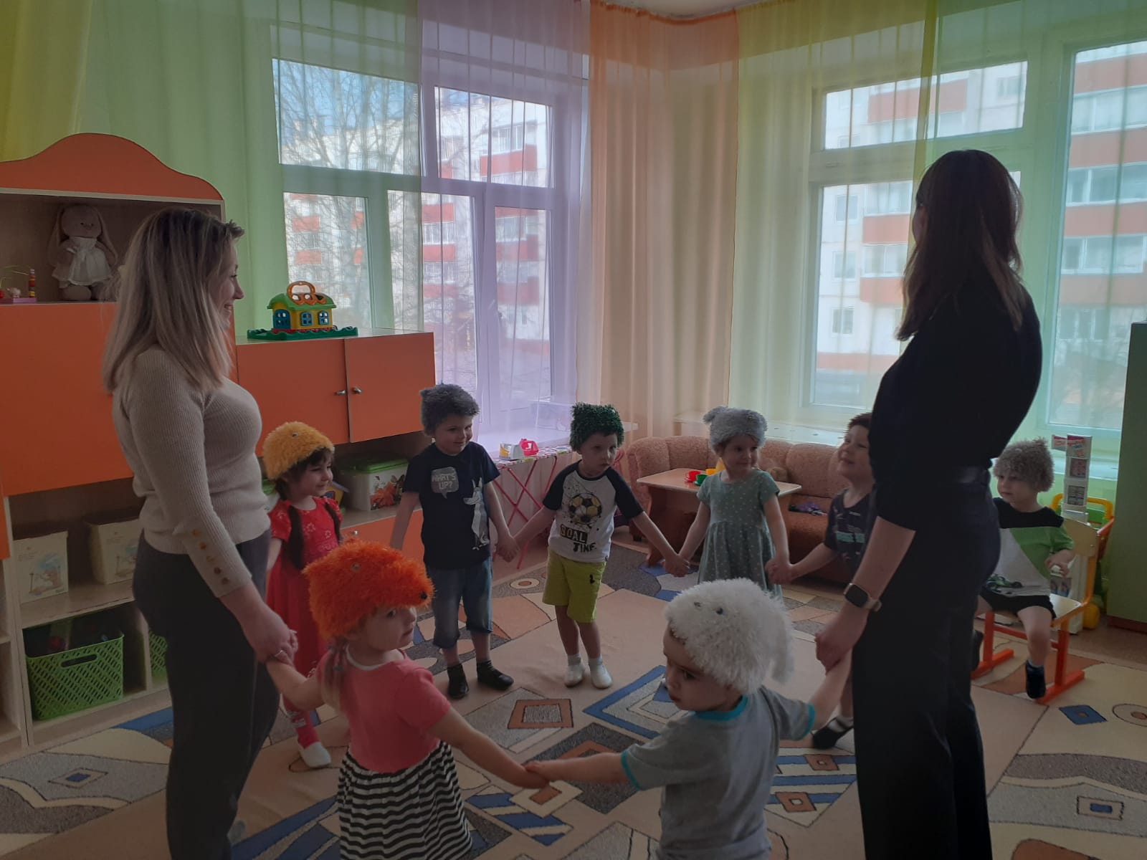
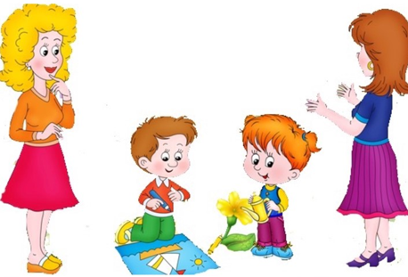
«ИГРАЕМ ВМЕСТЕ»

Slide 8
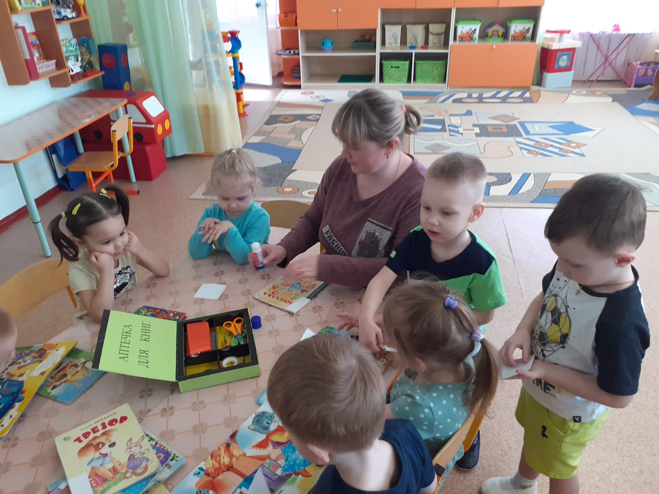
«КНИЖКИНА БОЛЬНИЦА»

Slide 9
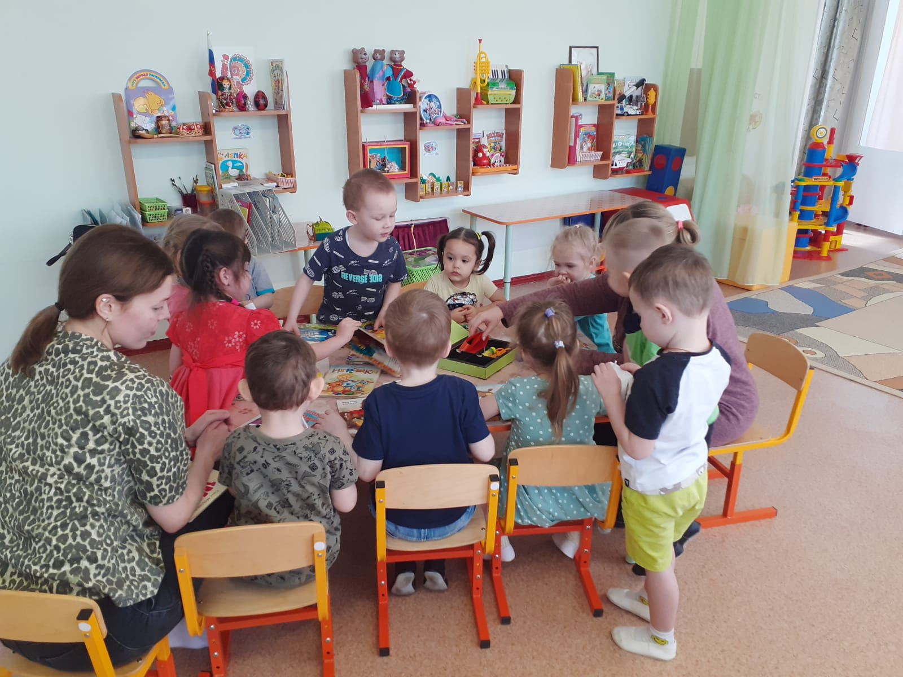

Slide 10
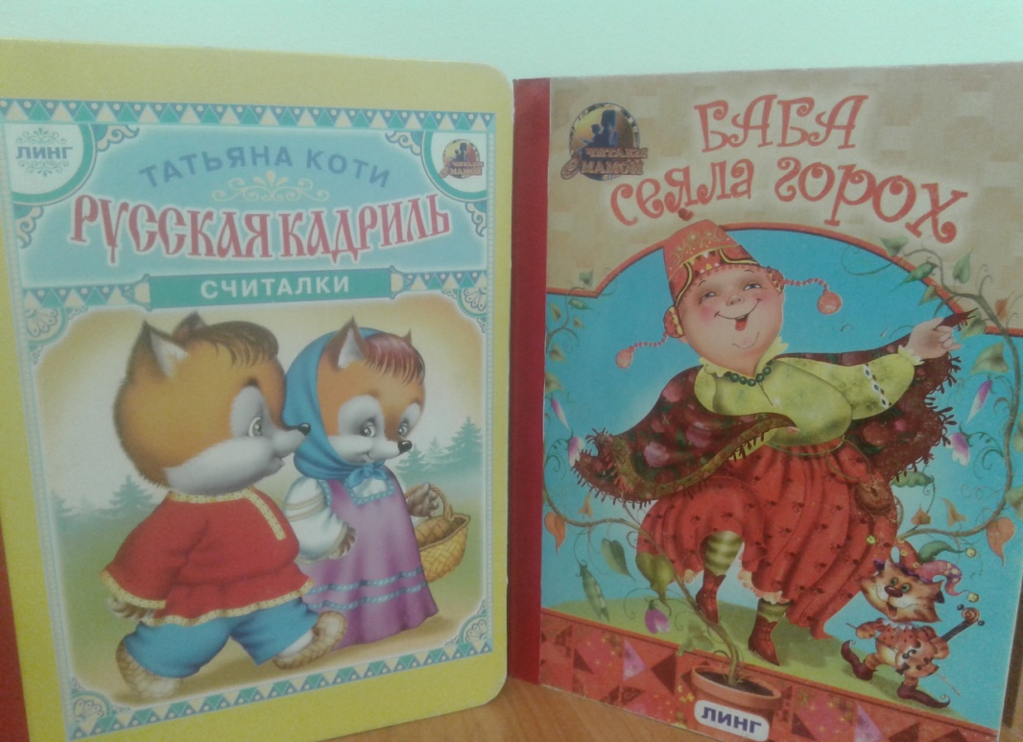
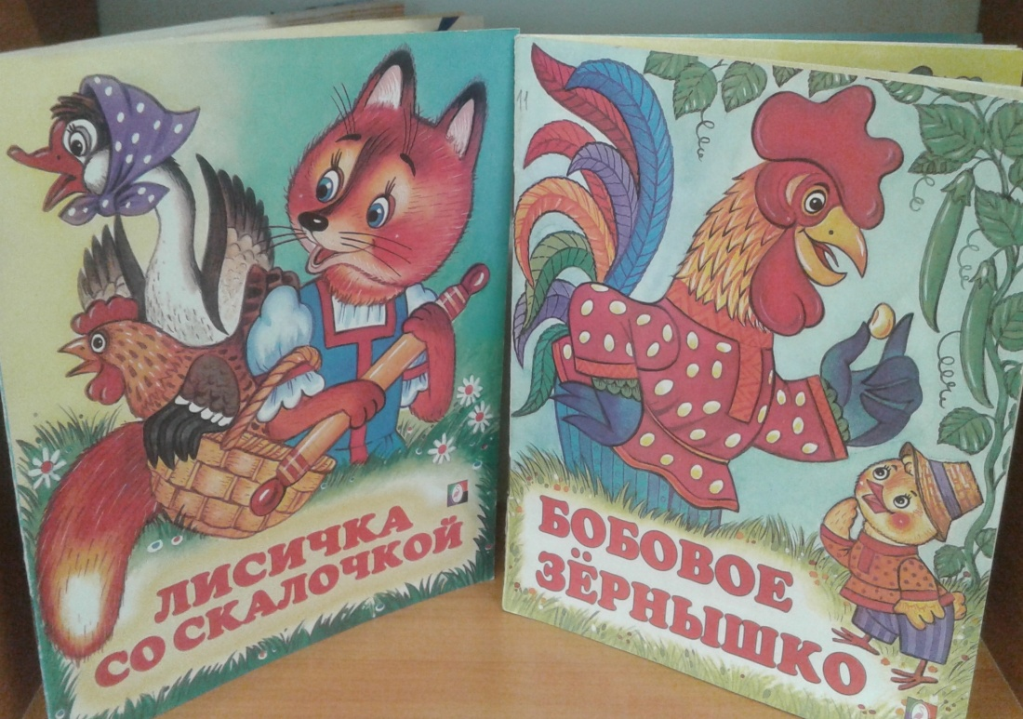
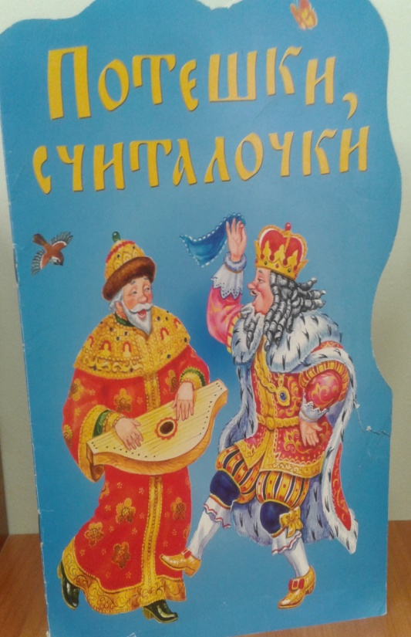
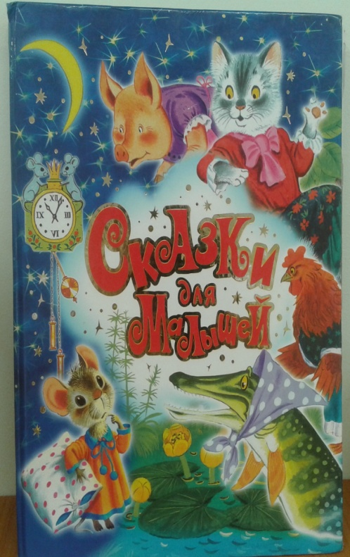
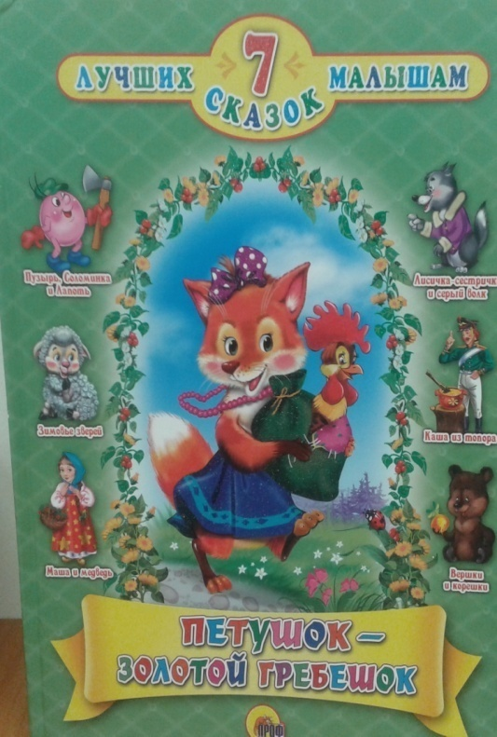

Slide 11
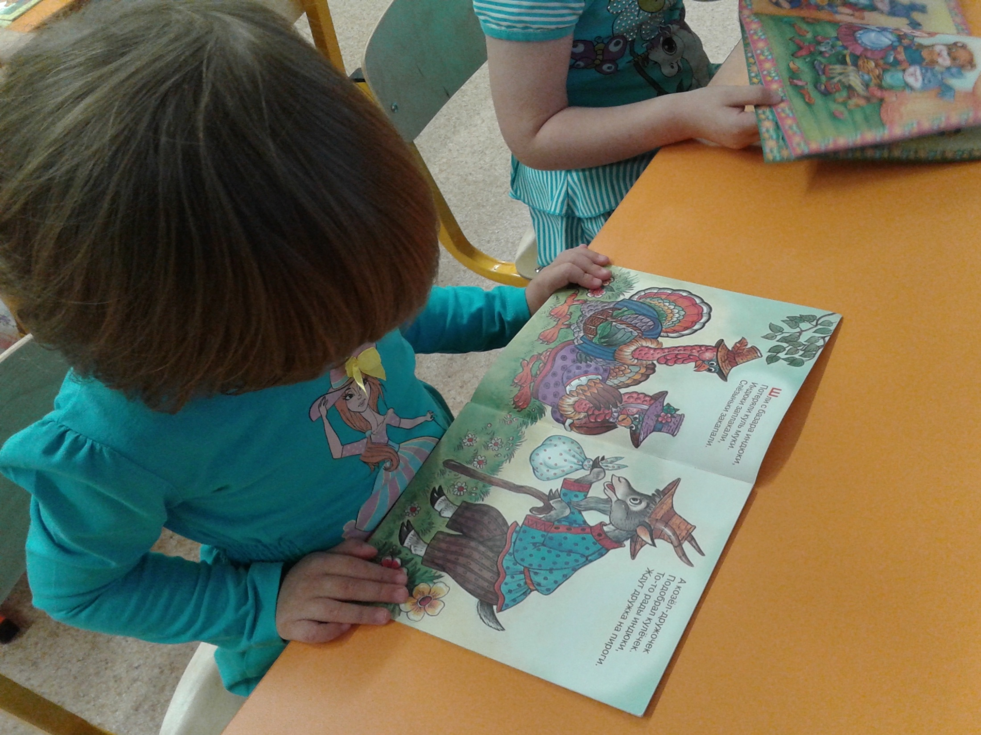

Slide 12
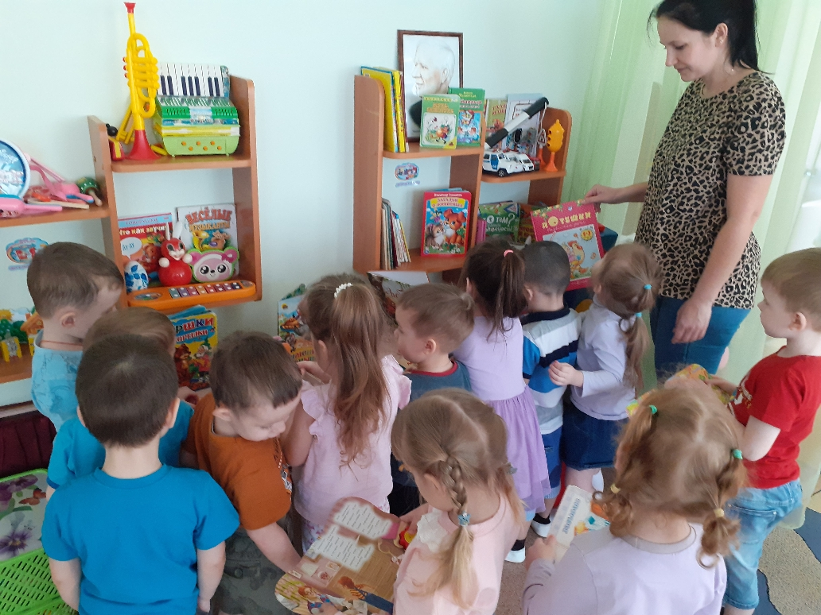
УСТРАИВАЕМ ВЫСТАВКИ КНИГ

Slide 13
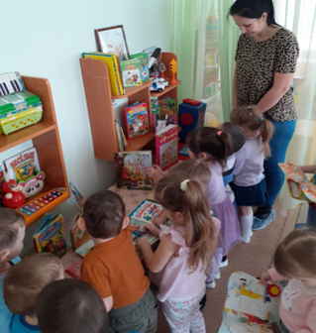
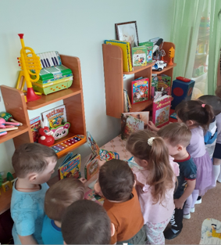

Slide 14
На информационном стенде для родителей мы помещаем советы, пожелания, памятки, буклеты по поводу того, как организовать домашний досуг с ребенком

Slide 15
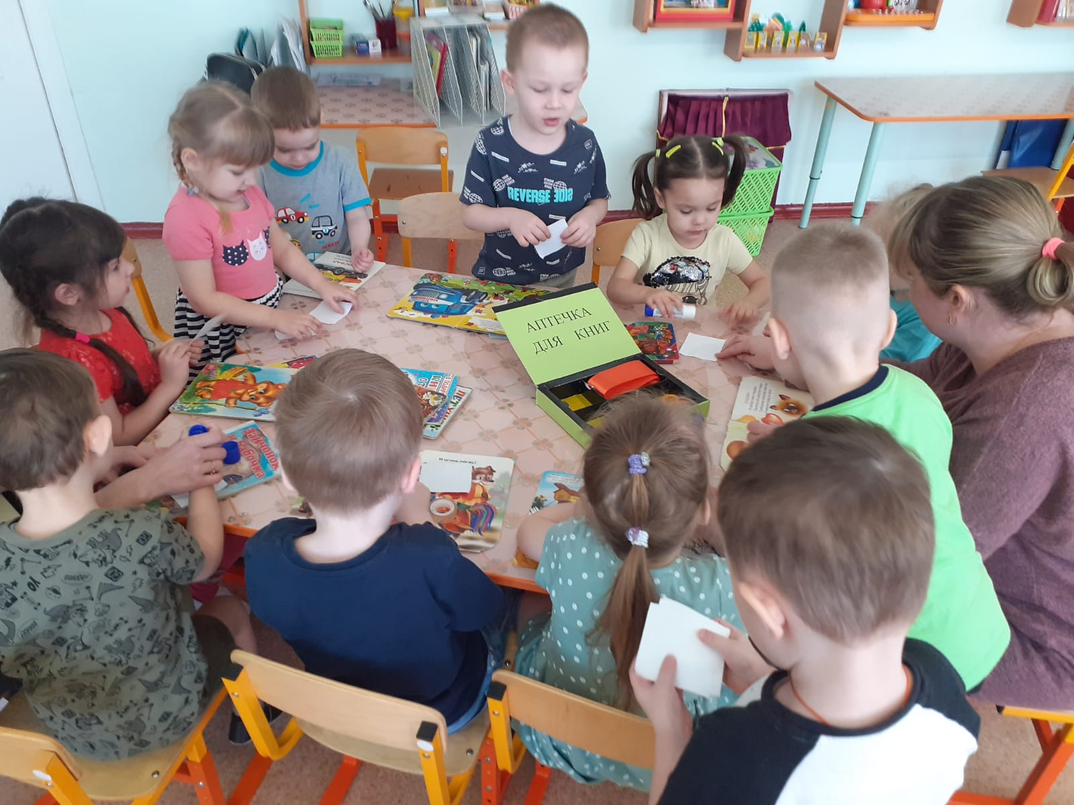
Мы не останавливаемся на достигнутом и продолжаем искать новые пути сотрудничества с родителями.
Так как, наша общая цель – добиться успешного результата во всестороннем развитии и воспитании наших детей.

Slide 16
ЭФФЕКТИВНЫЕ ФОРМЫ ВЗАИМОДЕЙСТВИЯ И СОТРУДНИЧЕСТВА
С РОДИТЕЛЯМИ:
«ЗАКОН ГРУППЫ – УЛЫБКА»

